Slide 1
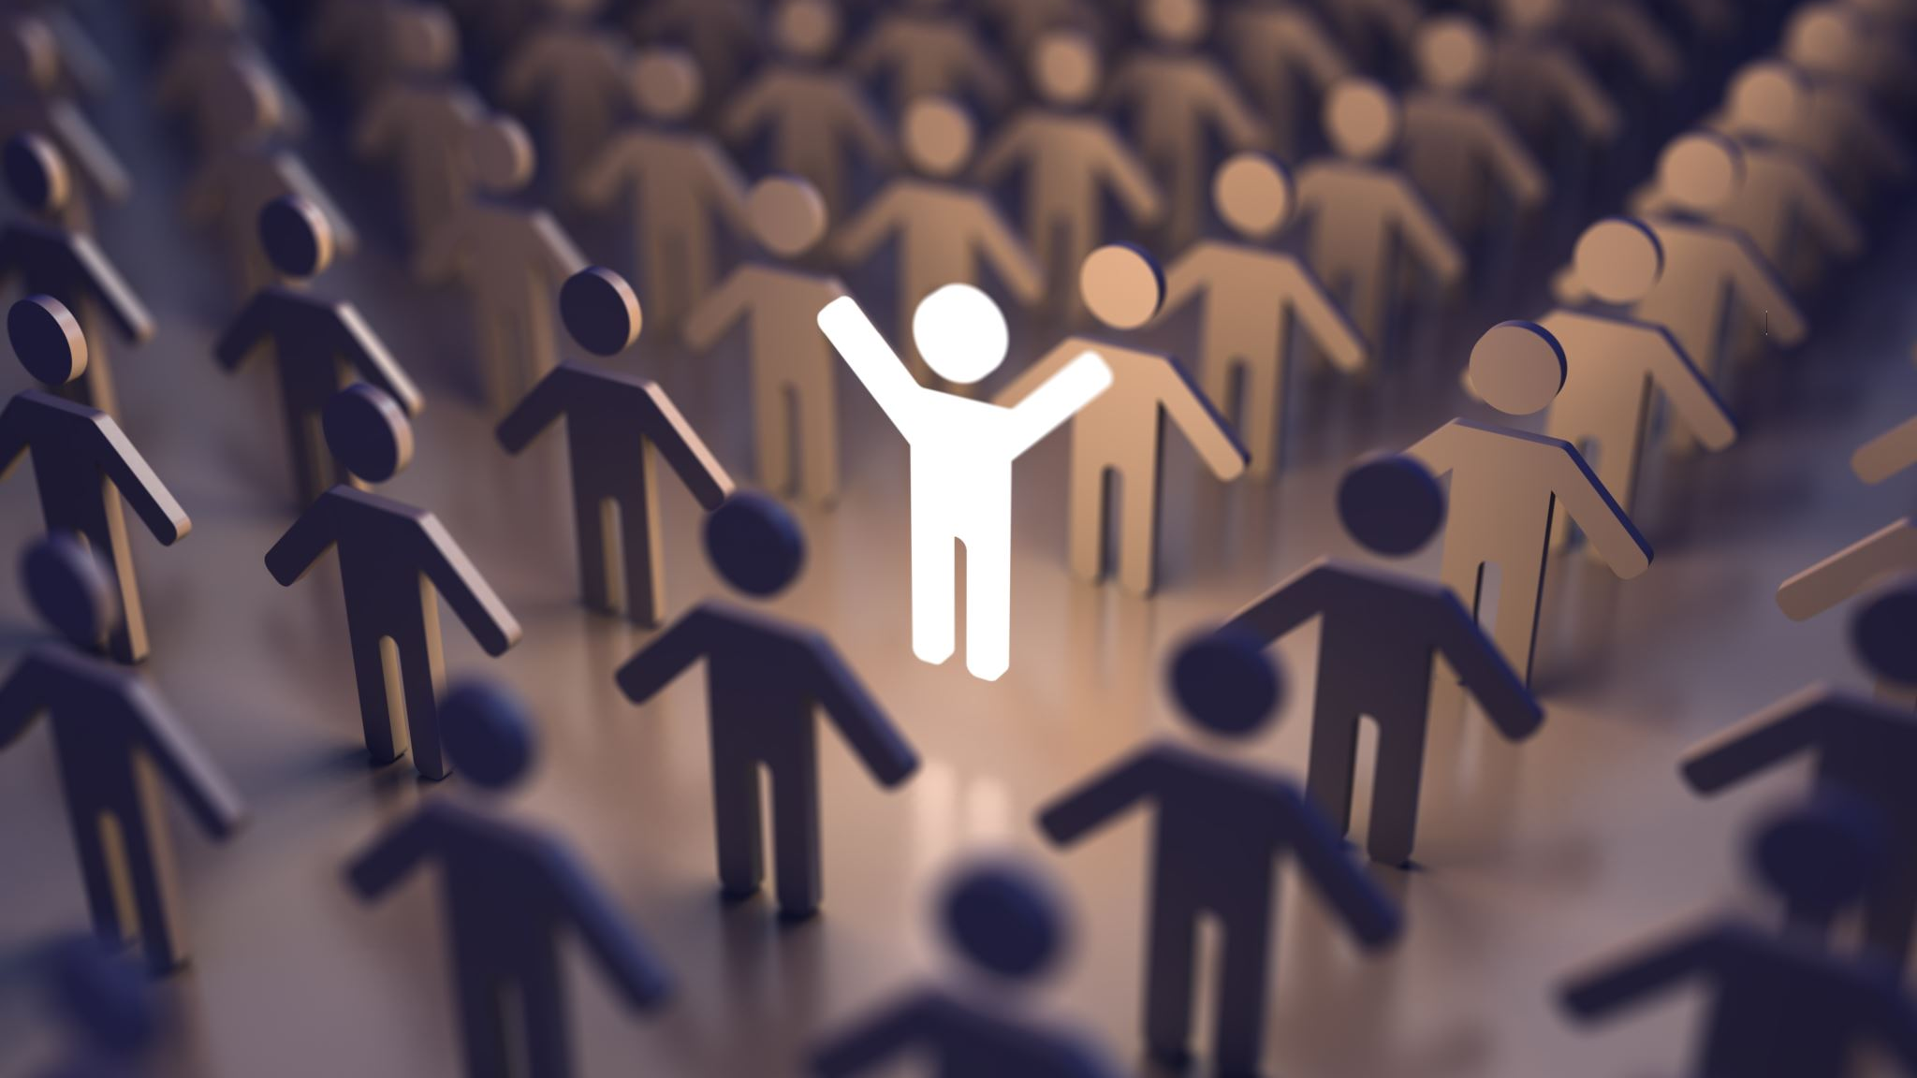

Verificación mediante biometría de la voz
Víctor Beltrán Jiménez

Slide 2

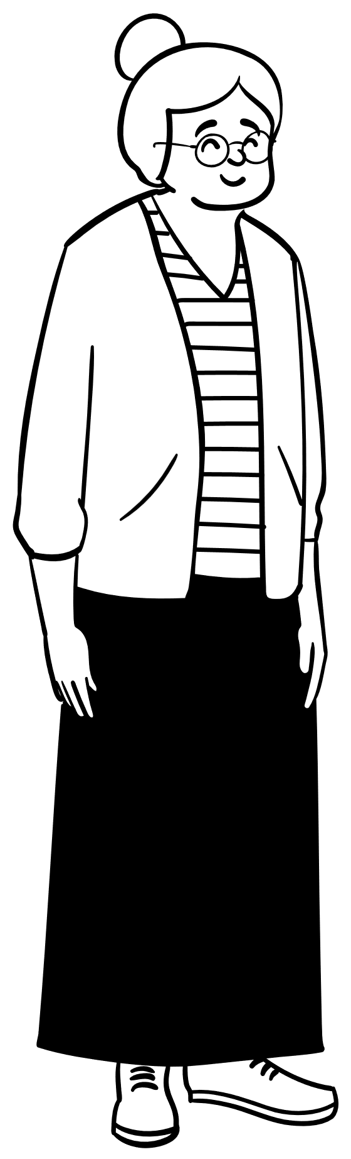
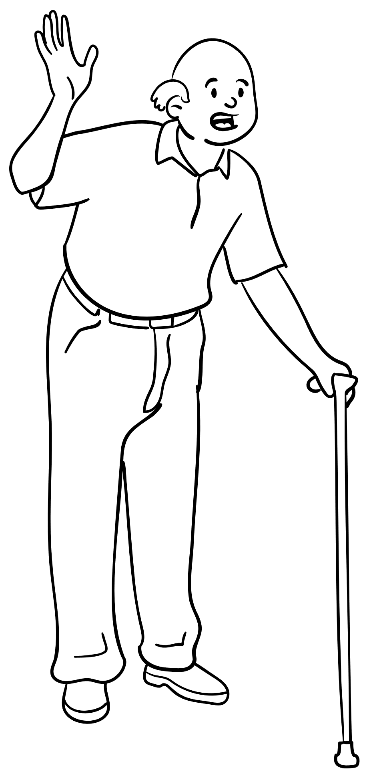
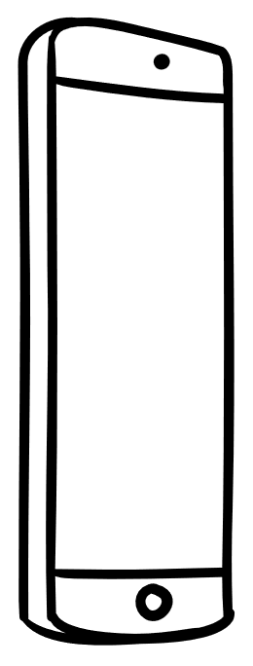

Limitaciones
Sistemas actuales (SMS, contraseñas dinámicas…)
-tiempos en los procesos
-complejos
-no estandarizados
Los actuales métodos de verificación o autenticación limitan en gran medida a ciertos colectivos y no siempre pueden emplearse en los escenarios para los que están planteados.
¿Y si pudiéramos mejorar un sistema de verificación, añadiéndole usabilidad e incrementando la seguridad?

Slide 3
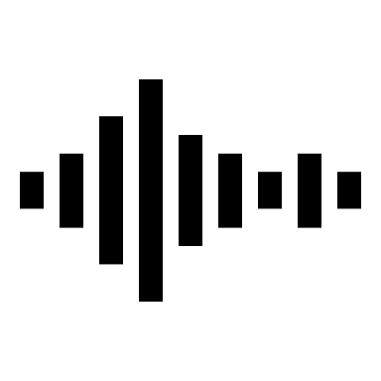
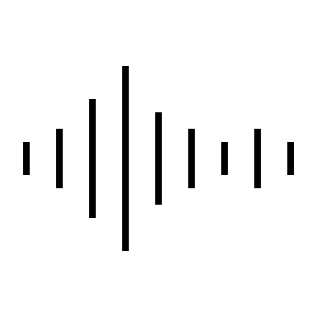
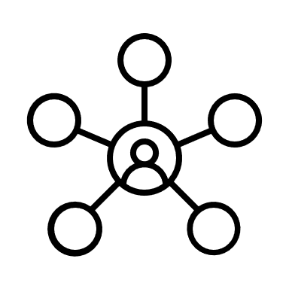


Sistema de reconocimiento del hablante
Muestra de audio
Verificación
Resultado

Slide 4
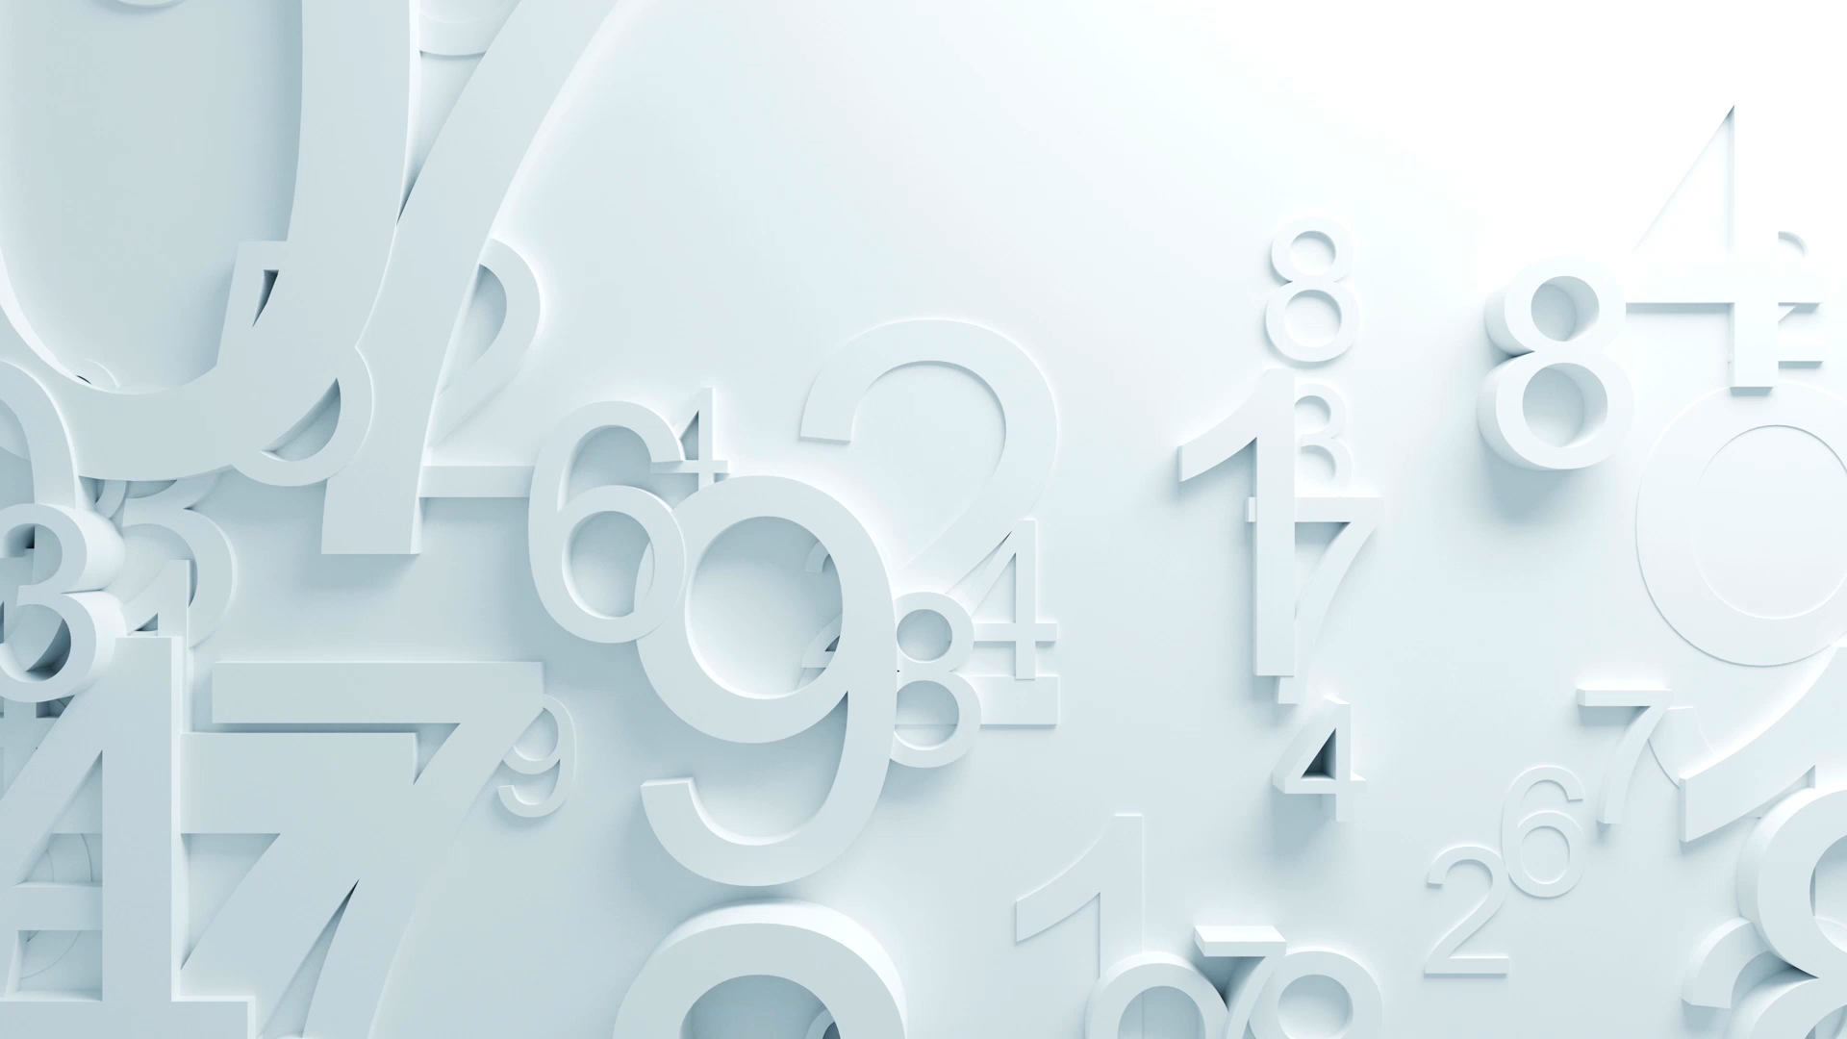
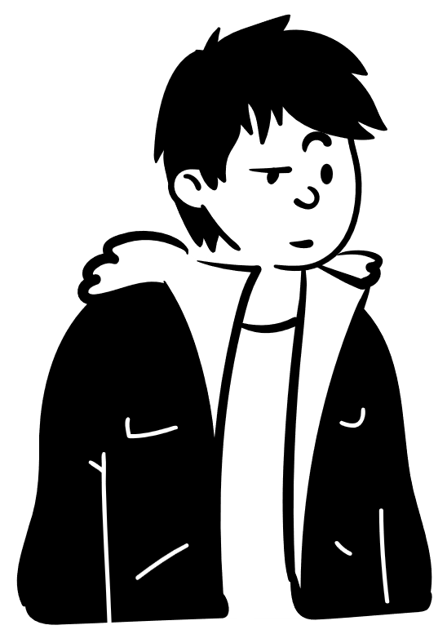
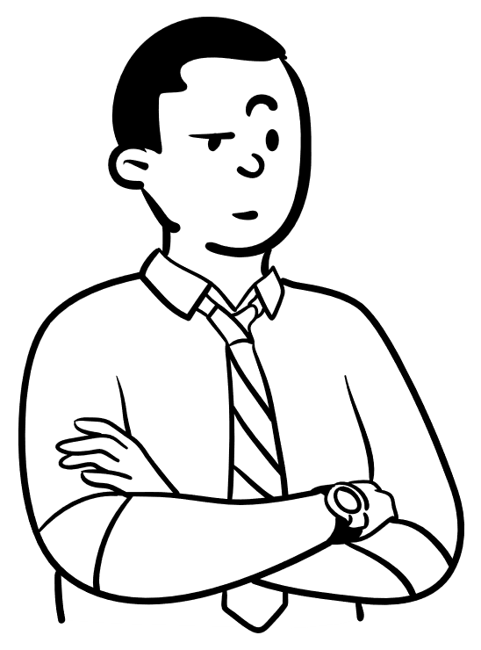
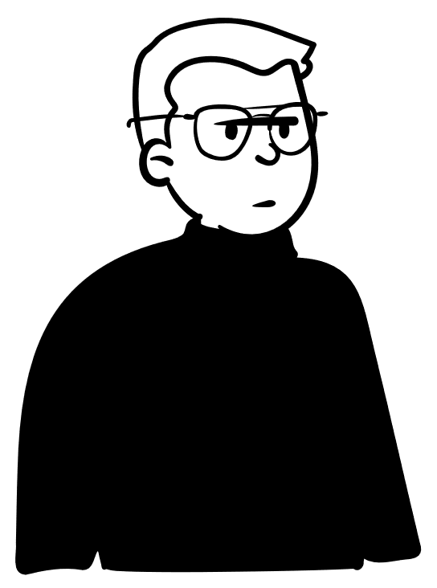
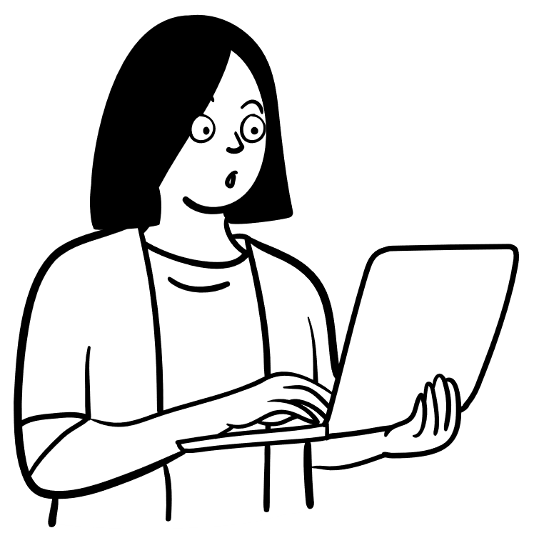
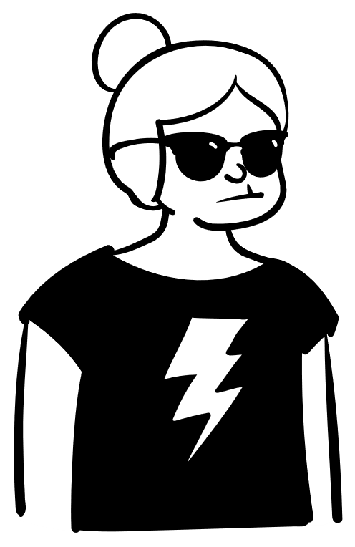
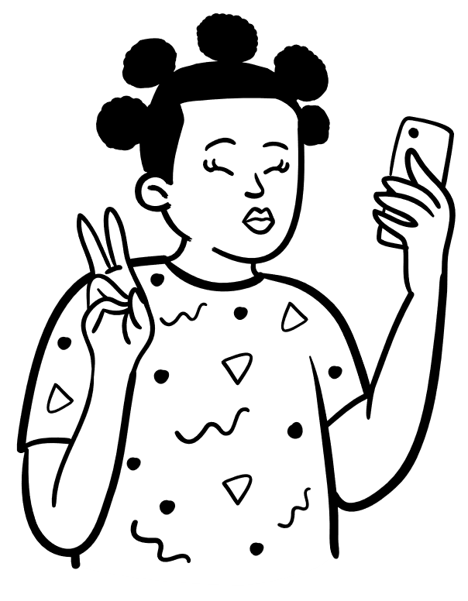

Dataset
6 personas
10 números (0-9)
50 repeticiones cada número
Muestra de 3000 audios
/Jakobovski/free-spoken-digit-dataset

Slide 5
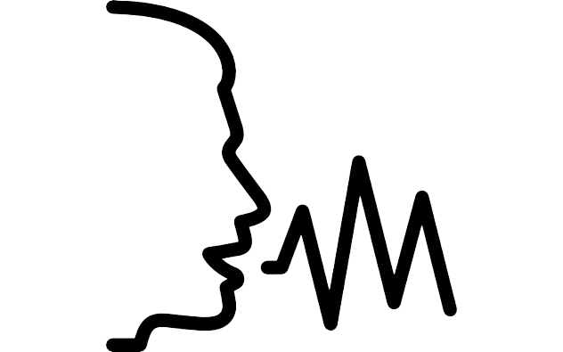
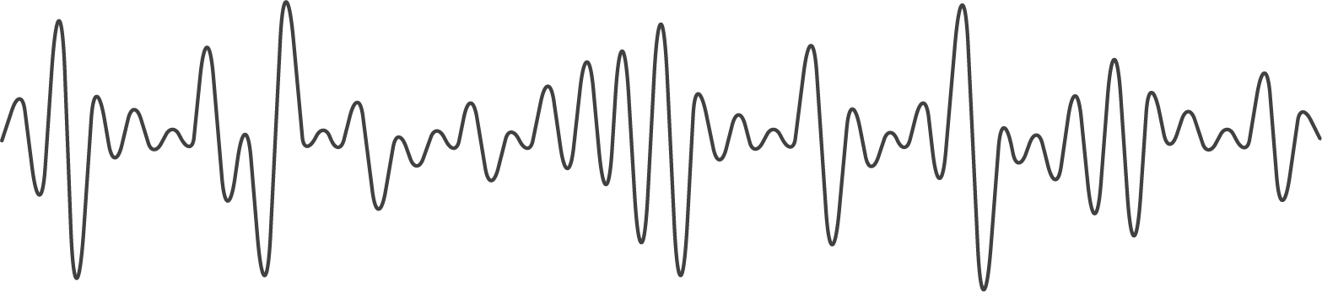
Extracción características del sonido
Chroma stft
rmse
Spec cent
Spec bw
ZCR
mfcc

Slide 6
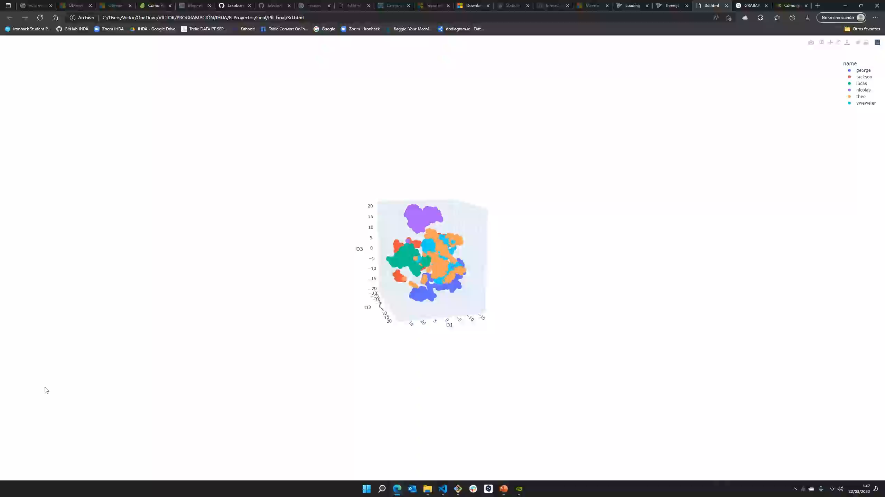
T-sne MFCC
Reducción dimensionalidad

Slide 7
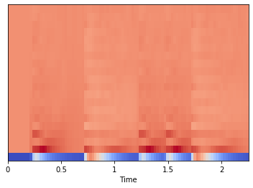
MFCC
Mel Frequency Cepstral Coefficients
Característica de una señal de audio.
Son coeficientes para la representación del habla basados en la percepción auditiva humana.
No tiene en cuenta la fuente.
Librosa, entre otras librerías, permite la extracción de esta característica.
MFCC - Wikipedia
Librosa
DIY

Slide 8
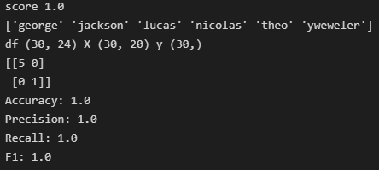
Modelo
Logistic Regression Scikit
Resultado óptimo en clasificación binaria para un hablante que dice 5 dígitos

Slide 9
Aplicaciones

Slide 10
Víctor Beltrán Jiménez
Ironhack

